Slide 1
기업프로그래밍 1강
데이터융합sw학과
KOPO11 노을

Slide 2
1. HTML 태그 이해 및 실습
문서의 기본 구조를 나타내 주는 태그
문단 혹은 줄을 바꾸는 태그
글자의 크기를 마음대로 조절하는 태그
선 그리기 태그
이미지 맵을 처리하는 태그
목록을 정리해 주는 태그
문서를 가운데로 정렬시켜 주는 태그
인용하기 태그
글자의 모양을 정의해 주는 태그
배경 이미지 작업하기
부분을 강조해 주는 태그
연결하기 태그
주소 및 편지 서비스
색상 지정하기
표 만들기 태그
문서를 임의로 고정시키는 태그
입력 폼 만들기
창 만들기 태그
이미지 다루기에 필요한 태그

Slide 3
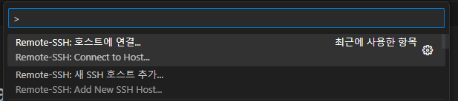
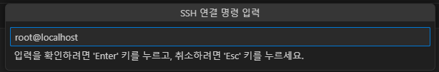
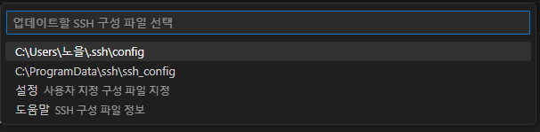

Slide 4
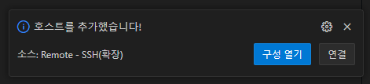
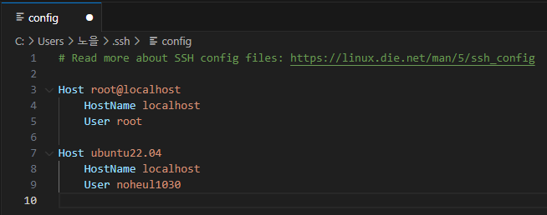

Slide 5
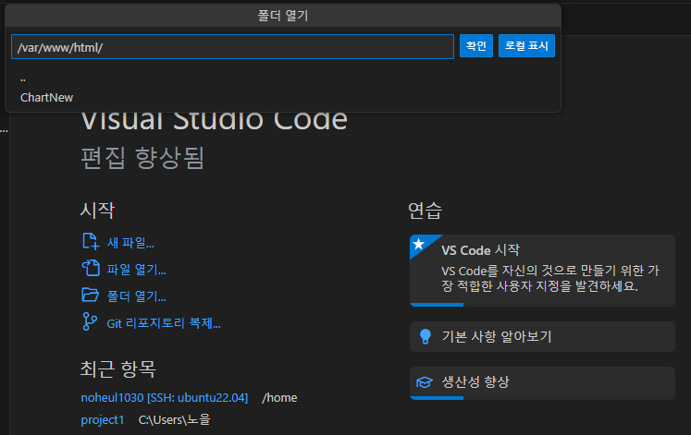

Slide 6
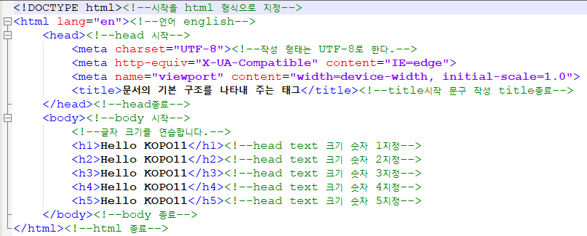
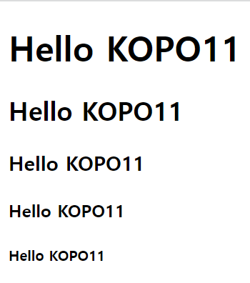
문서의 기본 구조를 나타내 주는 태그
< 결과 >

Slide 7
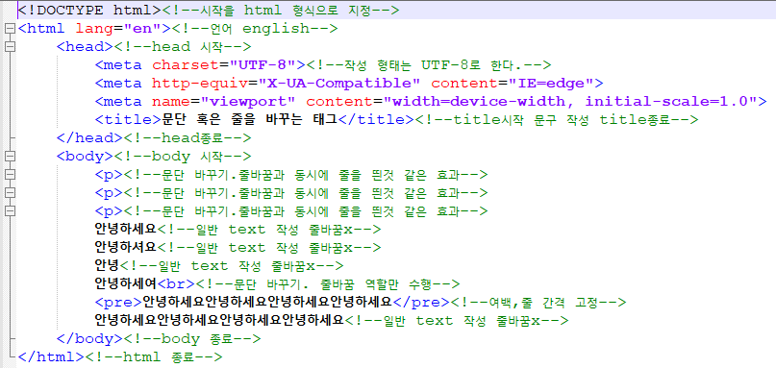
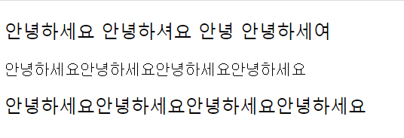
문단 혹은 줄을 바꾸는 태그
< 결과 >

Slide 8
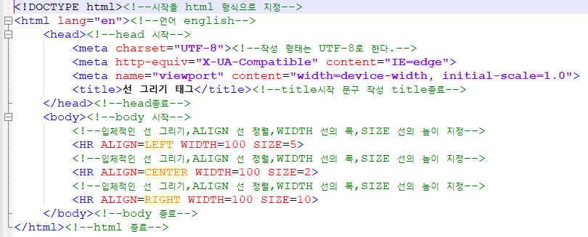
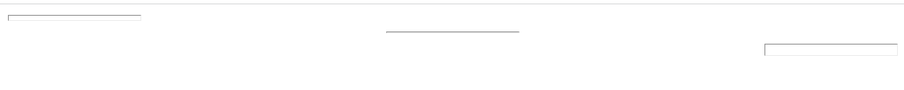
선 그리기 태그
< 결과 >

Slide 9
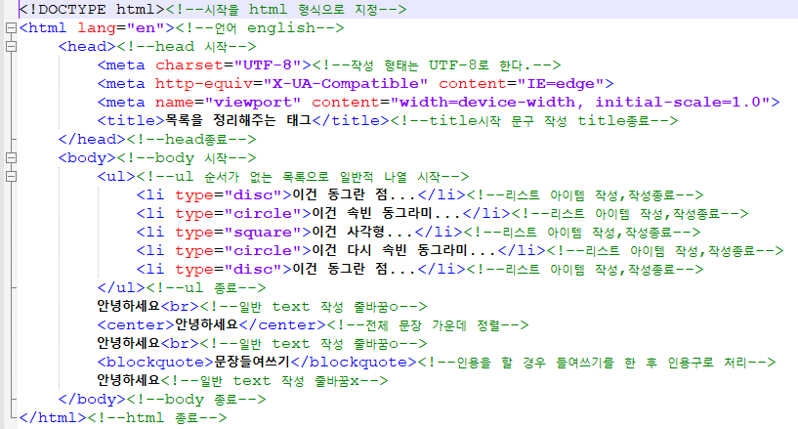
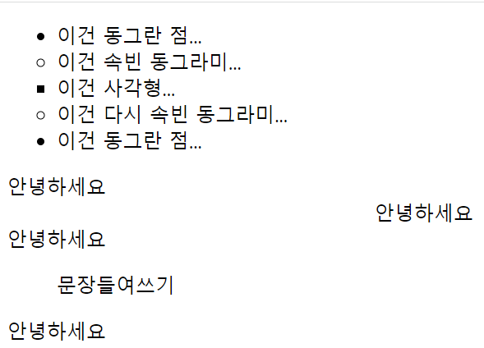
목록을 정리해 주는 태그
< 결과 >

Slide 10
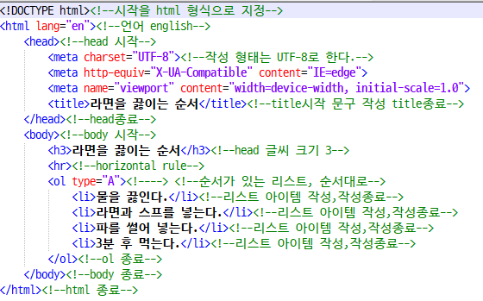
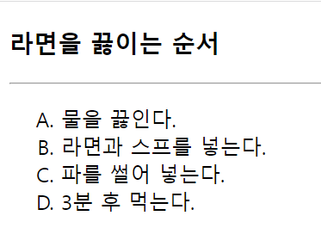
<ol>로 라면 끓이는 순서 나열
< 결과 >

Slide 11
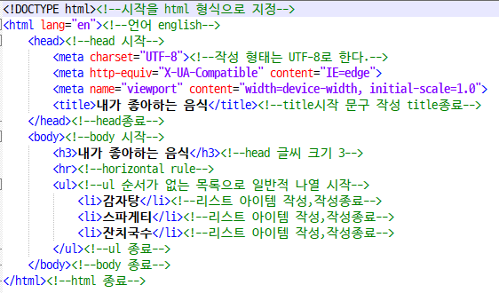
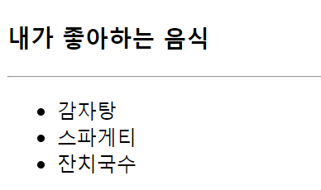
<ul>로 좋아하는 음식 나열
< 결과 >

Slide 12
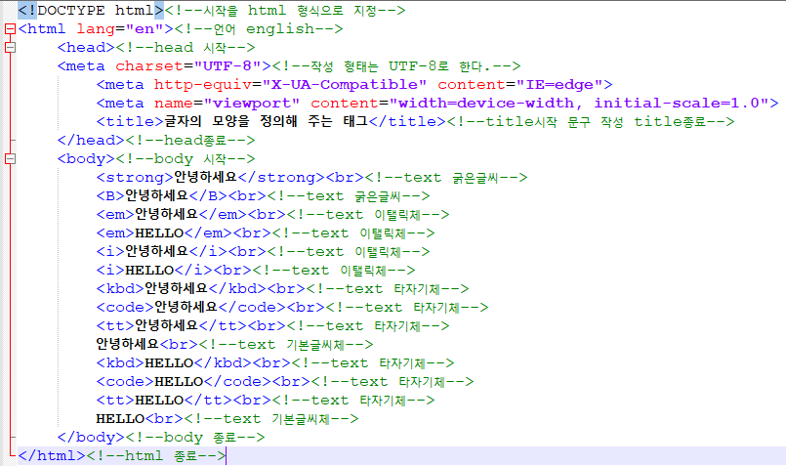
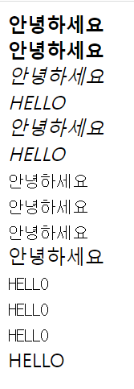
글자의 모양을 정의해 주는 태그
< 결과 >

Slide 13
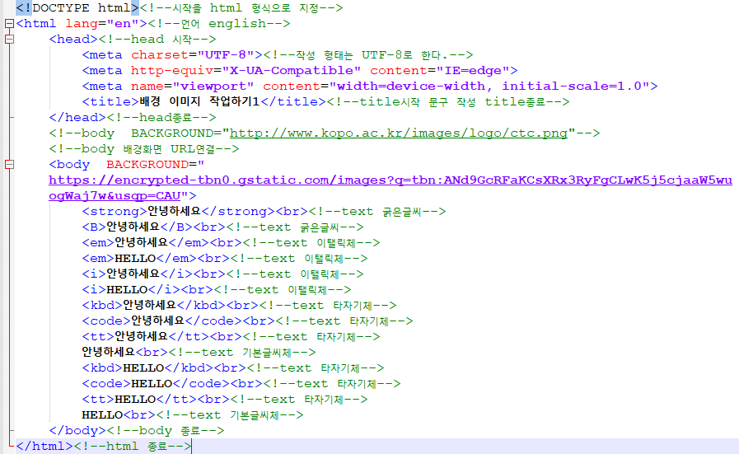
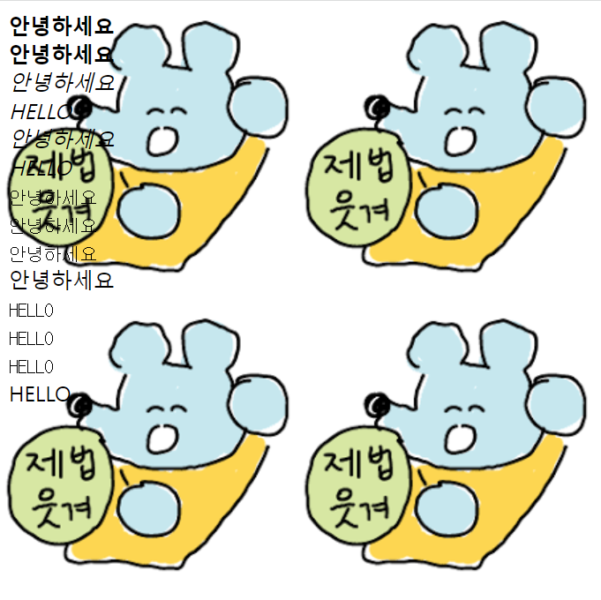
배경 이미지 작업하기 1
< 결과 >

Slide 14
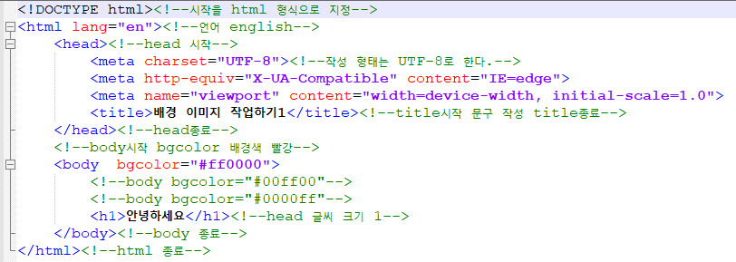

배경 이미지 작업하기 2
< 결과 >

Slide 15
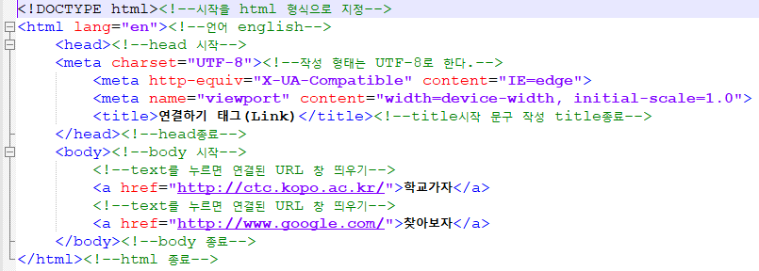



연결하기 태그
< 결과 >

Slide 16
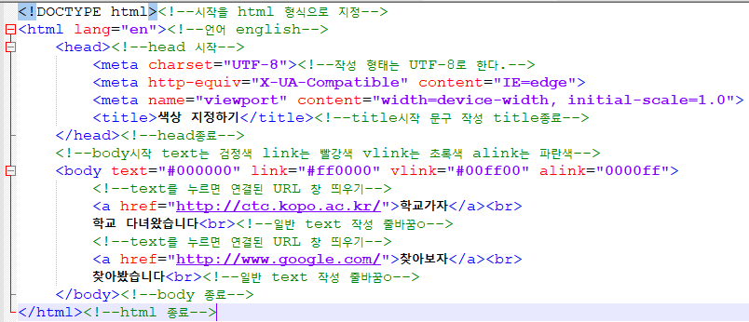
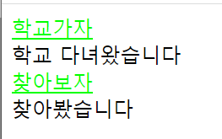
색상 지정하기
< 결과 >

Slide 17
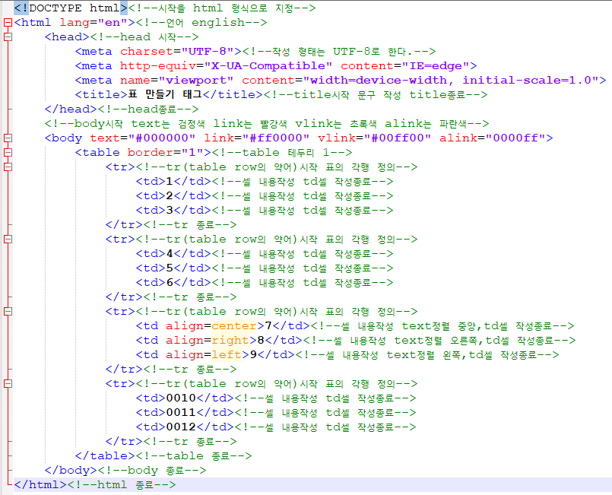
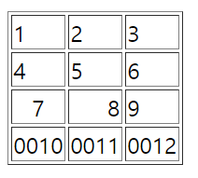
표 만들기 태그
< 결과 >

Slide 18
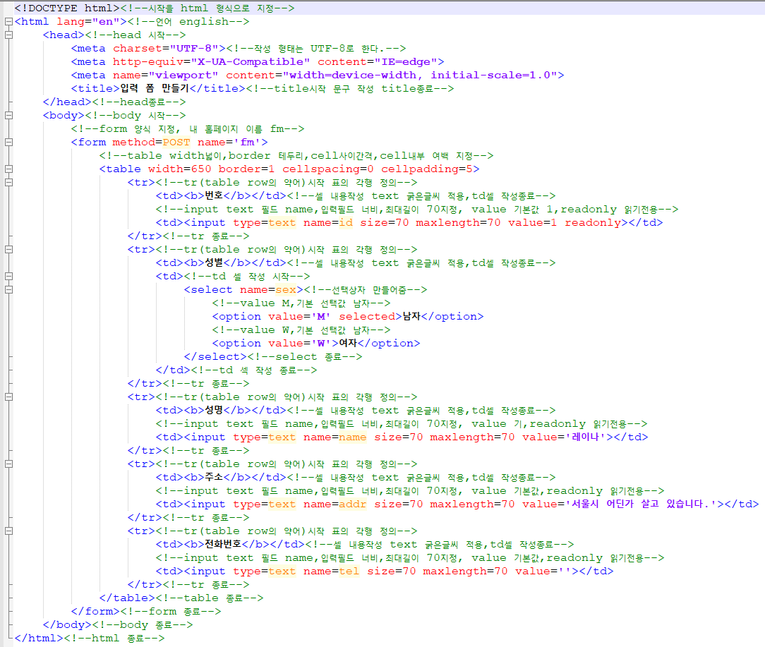
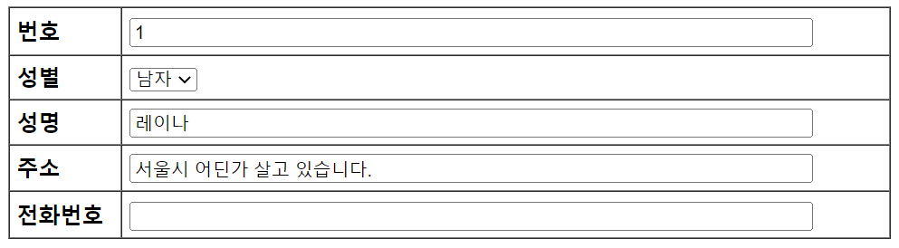
입력 폼 만들기
< 결과 >

Slide 19
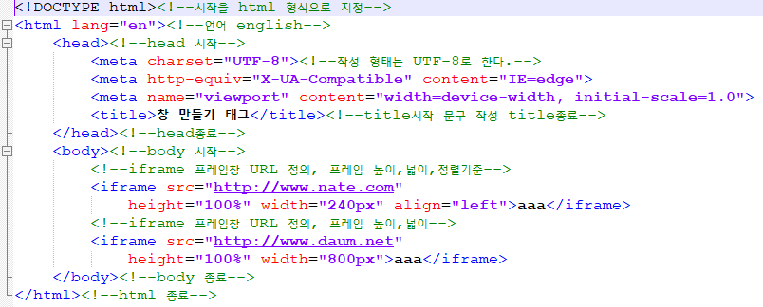
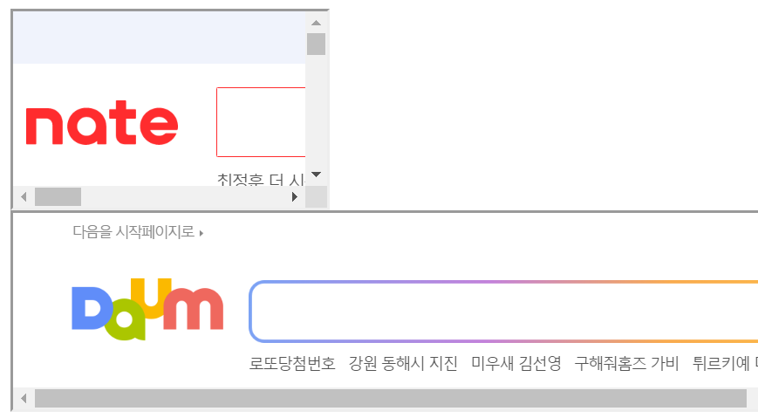
창 만들기 태그
< 결과 >

Slide 20
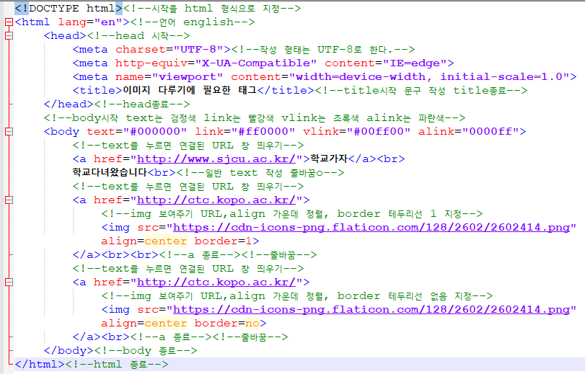

이미지 다루기에 필요한 태그
< 결과 >

Slide 21
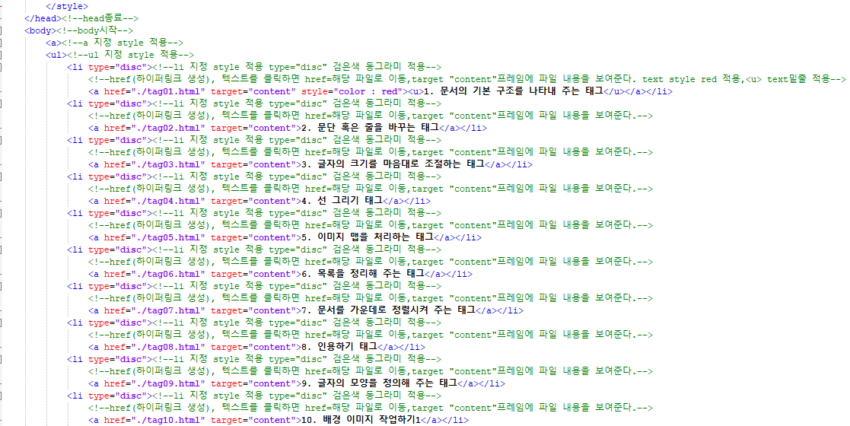
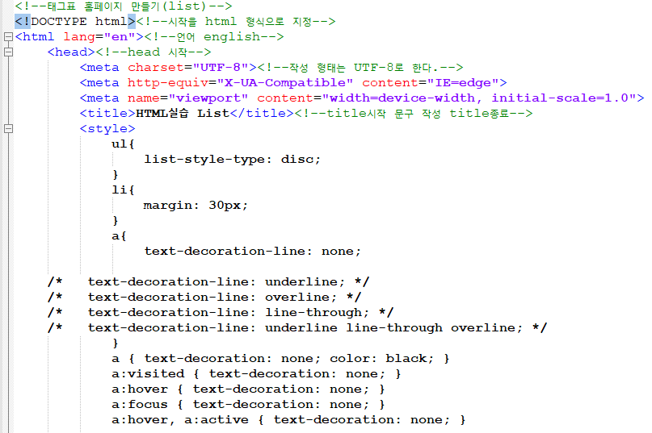
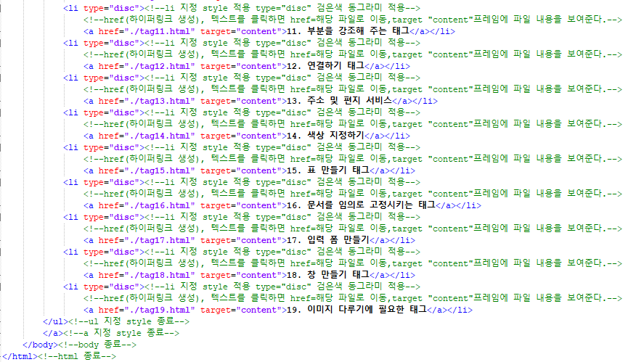
태그표 홈페이지 만들기
list.html 구현 부분

Slide 22
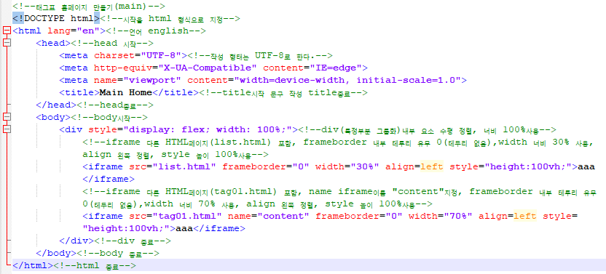
main.html 구현 부분

Slide 23
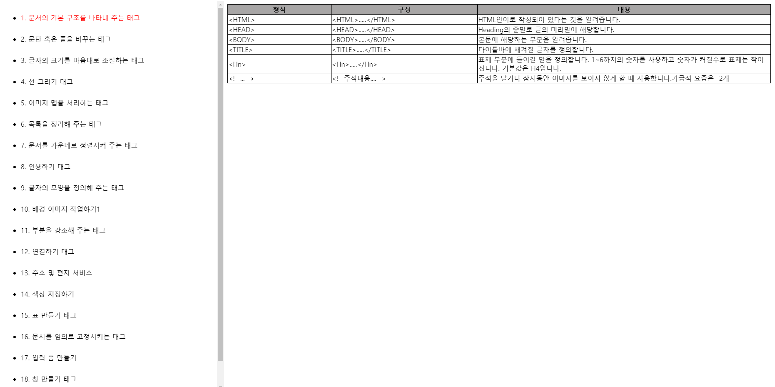
< 결과 >

Slide 24
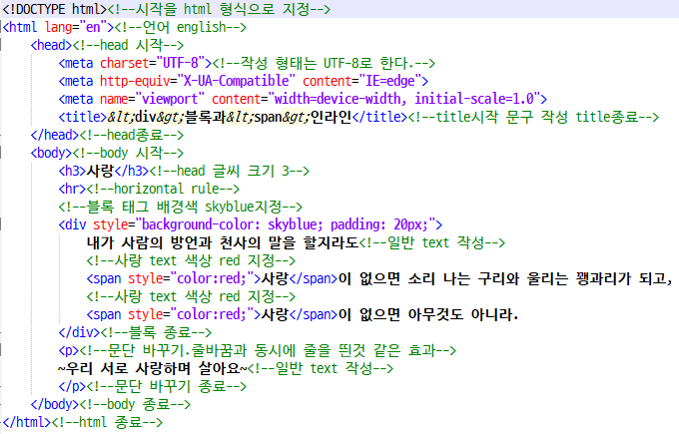
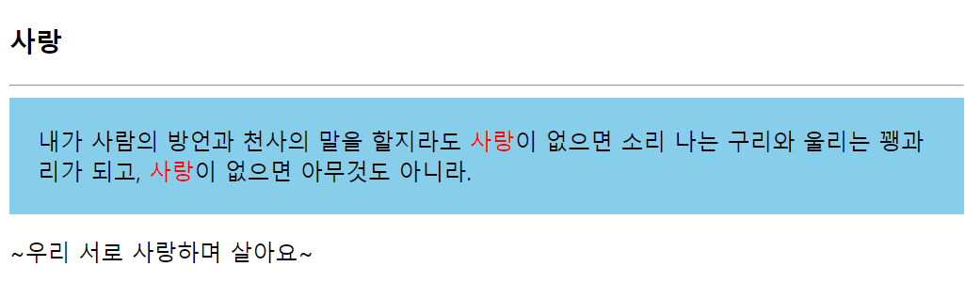
블록태그, 인라인 태그
< 결과 >

Slide 25
< 노트필기 정리하기 >

Slide 26
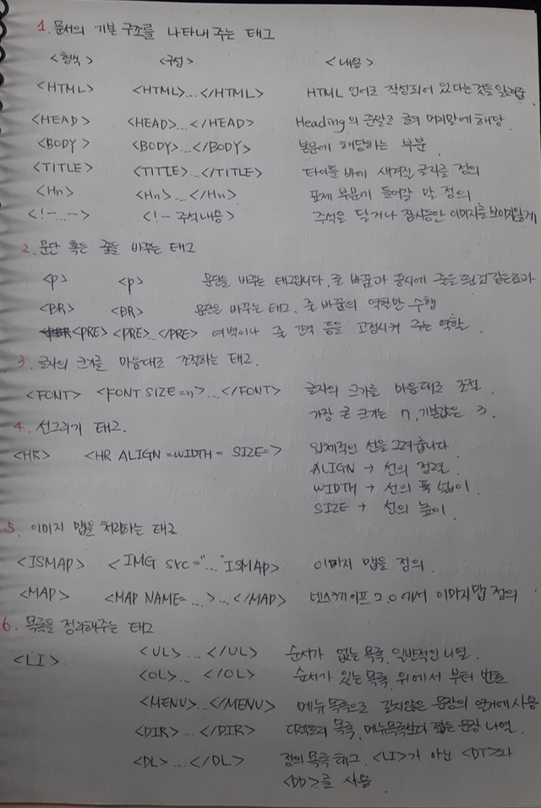
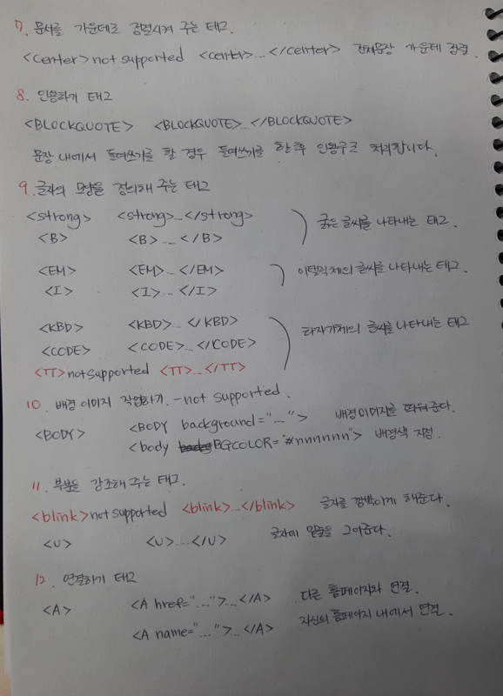

Slide 27
